Slide 1
КаРТИНИ рУБЕНСА

Slide 2
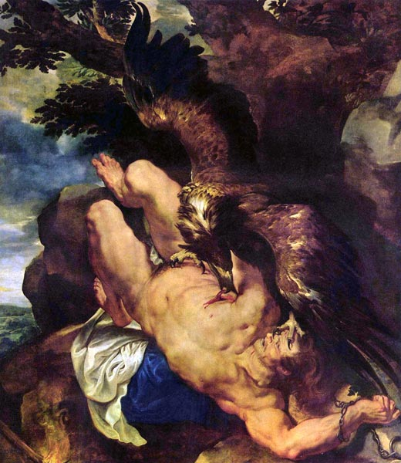
«Прометей прикутий»
Картини міфологічної тематики будуть згодом приваблювати художника протягом усього його творчого життя. Власне, свіжість сприйняття життя і прагнення додати зображеному переконливість правди складають суть творів Рубенса. Герої античних міфів, християнських легенд, сучасні живописцю історичні діячі та люди з народу живуть в полотнах Рубенса невтомним життям; сприймаються як частина могутньої первозданної природи. Картини Рубенса раннього періоду відрізняються барвистістю палітри, в якій відчувається глибокий жар і звучність, вони пройняті патетикою почуттів, до тих пір невідомих нідерландському мистецтву, який тяжів до інтимності, до поезії повсякденного.

Slide 3
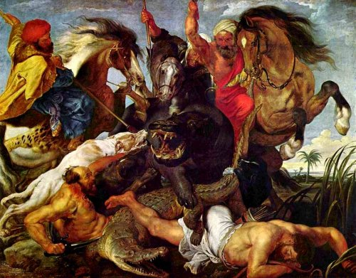
«Полювання на гіпопотама»
У спекотній Африці знатні люди полювали заради розваги, спочатку вони посилали вперед своїх слуг - виманити тварину на відкритий простір, після чого починали його цькувати. Слуги були відправлені в зарості водних рослин, вони не підозрювали, що тварини виявляться настільки агресивними. З заростей на них вискочив крокодил, а стривоженому гіпопотаму нічого не залишалося як напасти першим. Історія з полюванням на гіпопотама могла закінчиться трагічно для слуг. Оскаженілий гіпопотам практично затоптав людей, їм на допомогу поспішили вершники на конях, вони разом встромили в нього три списи, в надії на те, що тварина заспокоїться. Але не так то просто вбити товстошкіру, оскаженілу від страху і болю тварину.

Slide 4
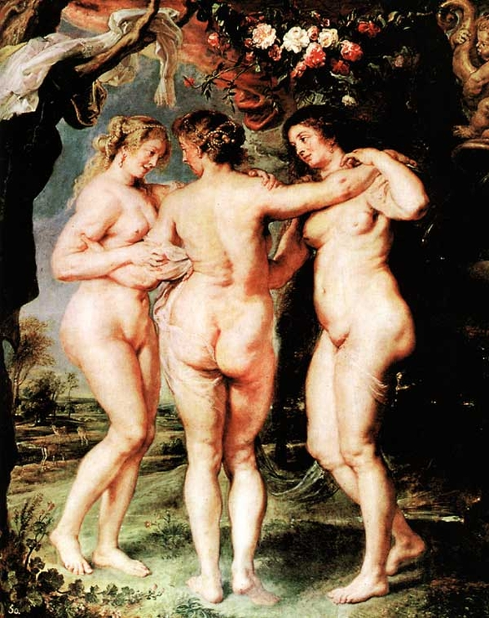
«Три грації»
З 1630-х років почався пізній період художньої діяльності Рубенса. Ці останні десятиліття його творчості представляють вершину його мистецького розвитку. Часто в творах Рубенса стали звучати відверто-інтимні ноти. Так, в картині «Три грації» художник зобразив свою молоду дружину Олену Фаурмент в образах античних богинь.

